Slide 1
Уральское управление Ростехнадзора
Коллегия Ростехнадзора
Руководитель Уральского управления Ростехнадзора
А.Н. Таранов
Результаты правоприменительной практики Уральского управления Ростехнадзора за 2023 год
1
Уральское управление, 29.03.2024

Slide 2
Уральское управление Ростехнадзора
Виды федерального государственного надзора
- федеральный государственный надзор в области промышленной безопасности;
- федеральный государственный горный надзор;
- федеральный государственный надзор в области безопасности гидротехнических сооружений;
- федеральный государственный энергетический надзор;
- федеральный государственный строительный надзор;
- федеральный государственный контроль (надзор) в области безопасного использования и содержания лифтов, подъемных платформ для инвалидов, пассажирских конвейеров (движущихся пешеходных дорожек) и эскалаторов, за исключением эскалаторов в метрополитенах;
- федеральный государственный лицензионный контроль за деятельностью, связанной с обращением взрывчатых материалов промышленного назначения;
- федеральный государственный лицензионный контроль за производством маркшейдерских работ;
- федеральный государственный лицензионный контроль за деятельностью по проведению экспертизы промышленной безопасности.
2
Уральское управление, 29.03.2024

Slide 3
Уральское управление Ростехнадзора
Под надзором Управления находится: 10782 опасных производственных объекта
А также:
- 40879 потребителей электрической энергии и 75435 объектов электроэнергетики;
- 107 объектов капитального строительства;
- 244 гидротехнических сооружений;
- 33632 - лифтов, пассажирских конвейеров (движущихся пешеходных дорожек), подъемных платформ для инвалидов, эскалаторов вне метрополитенов;
- 408 объектов федерального государственного горного надзора;
- 504 объекта лицензионного контроля (ПМ, ВМ, ДЭ).
3
Уральское управление, 29.03.2024

Slide 4
Уральское управление Ростехнадзора
Основные показатели КНД
I класс, постоянный надзор
854 мероприятия по контролю (+45% по сравнению с 2022 годом)
Внеплановые – 4493
93% от общего количества проверок (без учета постоянного государственного надзора)
4
Уральское управление, 29.03.2024

Slide 5
Уральское управление Ростехнадзора
Основные показатели КНД
 | 2023 | 2022 | +/- %
Всего контрольно-надзорных мероприятий | 5618 | 5567 | +1%
Плановые проверки | 271 | 145 | +86%
Внеплановые проверки, из них | 4493 | 4833 | -7%
по контролю за исполнением предписаний, выданных по результатам проведенной ранее проверки | 12 | 201 | -94%
Наличие сведений о причинении вреда (ущерба) или об угрозе причинения вреда (ущерба) охраняемым законом ценностям (по обращениям) | 12 | 13 | -8%
Выявление соответствия объекта контроля параметрам, утвержденным индикаторами риска нарушения обязательных требований | 9 | 1 | +800%
Количество мероприятий по контролю, инициированных обращением заявителя, который выступает в качестве объекта контроля (надзора) | 3830 | 4381 | -13%
Проверки в режиме постоянного государственного контроля | 854 | 589 | +45%
5
Уральское управление, 29.03.2024

Slide 6
Уральское управление Ростехнадзора
в 2023 году выявлено 15907 нарушений (+27%)
Количество административных наказаний в 2023 году составило 990 (+58%)
Административных штрафов наложено 690 (+32 %)
Взыскано в течение 2023 года
27 млн.367,8 тыс. рублей (- 17 %)
6
Уральское управление, 29.03.2024

Slide 7
Уральское управление Ростехнадзора
Общее количество административных наказаний
 | 2023 г. | 2022 г. | +/-%
Общее количество административных наказаний, наложенных по итогам проверок | 990 | 628 | +58%
предупреждение | 295 | 100 | +195%
Наложено административных штрафных санкций (кол-во штрафов) | 690 | 522 | +32%
Общая сумма наложенных административных штрафов (тыс. руб.) | 49511,5 | 39017,6 | +27%
Общая сумма уплаченных (взысканных) административных штрафов (тыс. рублей) | 27367,8 | 33108 | -17%
административное приостановление деятельности | 5 | 6 | -17%
7
Уральское управление, 29.03.2024

Slide 8
Уральское управление Ростехнадзора
Динамика аварийности на поднадзорных предприятиях:
За 2023 год зарегистрировано 9 аварий (2022 год - 12)
Отрасль промышленности, подконтрольные объекты | Число аварий
 | 2023 год | 2022 год | +/-
Надзор за объектами магистрального трубопроводного транспорта | 0 | 1 | -1
Надзор за подъемными сооружениями | 3 | 6 | -3
Надзор за объектами газораспределения и газопотребления | 0 | 1 | -1
Надзор за оборудованием, работающим под давлением | 0 | 1 | -1
Объекты электроэнергетики | 2 | 1 | +1
Надзор за объектами горнорудной и нерудной промышленности | 1 | 1 | 0
Надзор за объектами по производству, хранению, применению взрывчатых материалов промышленного назначения | 1 | 1 | 0
Надзор за объектами предприятий химического комплекса | 1 | 0 | +1
Надзор за объектами металлургического комплекса | 1 | 0 | +1
Итого | 9 | 12 | -3
8
Уральское управление, 29.03.2024

Slide 9
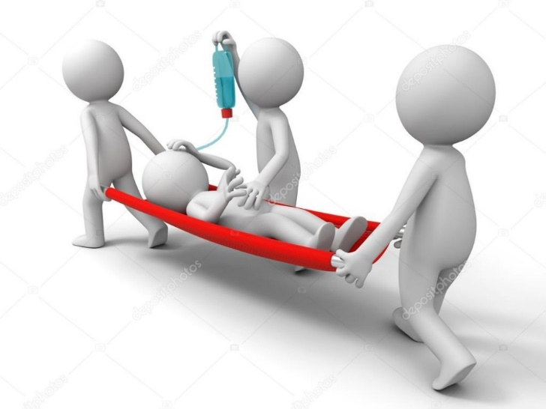
Уральское управление Ростехнадзора
Динамика производственного травматизма на поднадзорных предприятиях
Снижение количества несчастных случаев со смертельным исходом, групповых несчастных случаев, групповых со смертельным исходом
2023 г. – 15 / 2022 г. - 21
Тяжело пострадавших - 38 человек
(2022 год – 36 человек)
Смертельно пострадавших - 12 человек
(2022 год – 20 человек)
9
Уральское управление, 29.03.2024

Slide 10
Уральское управление Ростехнадзора
Травматизм
НАДЗОР | 2023 год | 2022 год | +/-
Объекты горнорудной промышленности | 7 | 8 | -1
Объекты металлургической промышленности | 1 | 3 | -2
Объекты, на которых используются подъёмные сооружения | 4 | 9 | -5
Надзор за производством, хранением, применением взрывчатых материалов промышленного назначения, за исключением организаций оборонно-промышленного комплекса | 1 | 1 | 0
Объекты химической промышленности | 0 | 0 | 0
Объекты энергетики | 2 | 0 | +2
Всего: | 15 | 21 | -6
10
Уральское управление, 29.03.2024

Slide 11
Уральское управление Ростехнадзора
Аварийность и травматизм
Количество аварий
Несчастных случаев
11
Уральское управление, 29.03.2024

Slide 12
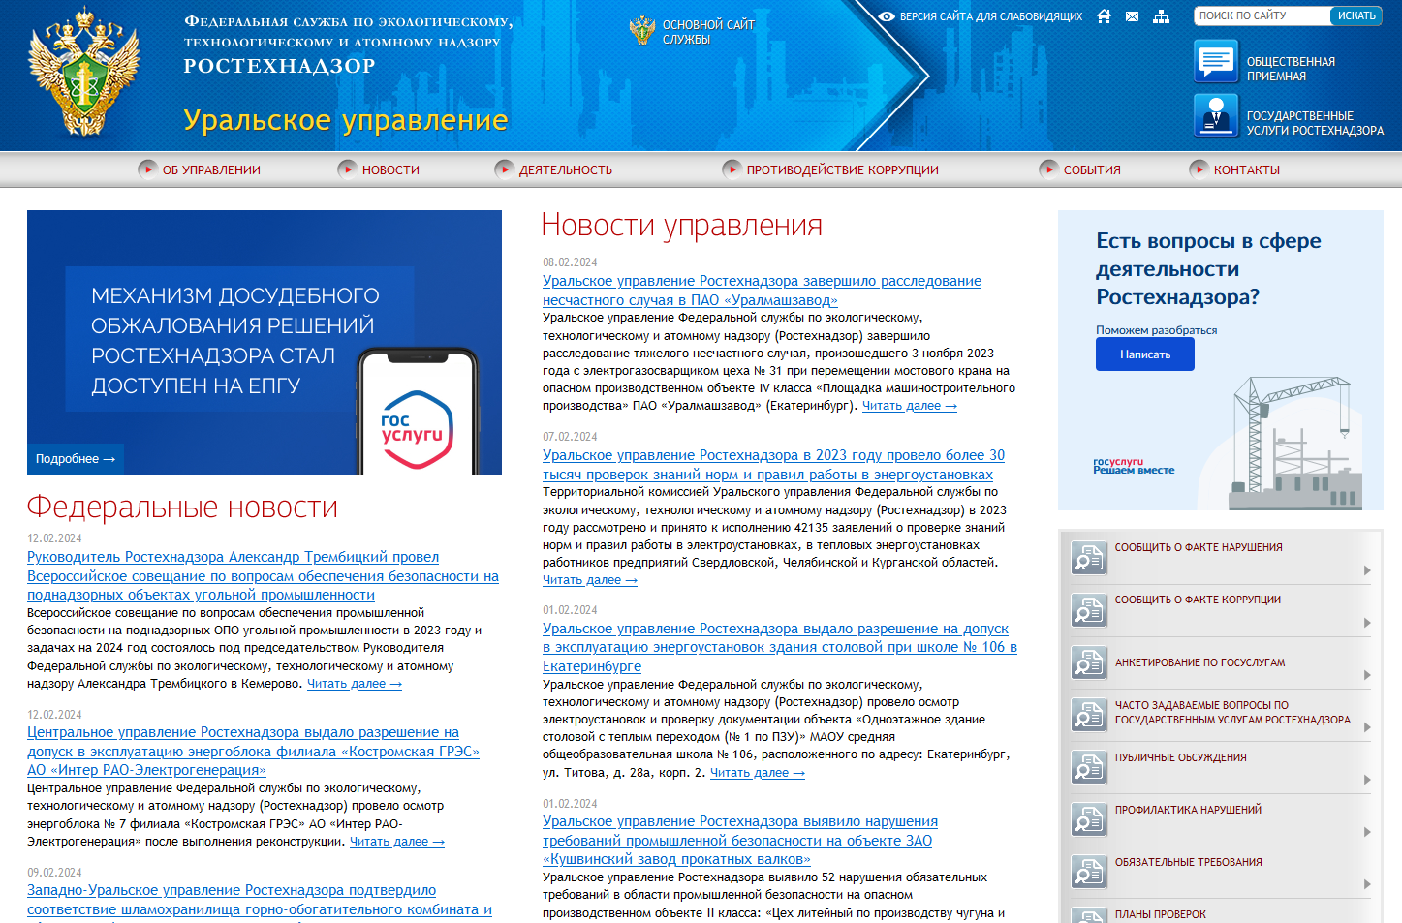
Уральское управление Ростехнадзора
Предупреждение аварийности и травматизма
Заслушивание председателей комиссий
Контроль за соблюдением сроков выполнения мероприятий, предложенных комиссиями по расследованию
На сайте размещается информация о произошедших авариях и случаях травматизма, а также результаты расследования таких случаев
Внедрены «телефоны доверия»
Направляются обзоры аварийности и травматизма на предприятия
12
Уральское управление, 29.03.2024

Slide 13
Уральское управление Ростехнадзора
Предоставление государственных услуг
№ | Наименование государственной услуги | Количество заявлений
1 | Лицензирование эксплуатации взрывопожароопасных и химически опасных производственных объектов 1, 2 и 3 классов опасности | 698
2 | Лицензирование деятельности по производству маркшейдерских работ | 20
3 | Регистрация ОПО и ведение государственного реестра ОПО | 5121
4 | Выдача разрешений на ведение работ со взрывчатыми материалами промышленного назначения | 458
5 | Оформление документов, удостоверяющих уточненные границы горного отвода | 107
6 | Согласование планов и схем развития горных работ по видам полезных ископаемых | 529
7 | Выдача разрешений на эксплуатацию поднадзорных ГТС (прекращена с сентября 2023) | 24
13
Уральское управление, 29.03.2024

Slide 14
Уральское управление Ростехнадзора
Предоставление государственных услуг
8 | Утверждение деклараций безопасности ГТС | 44
9 | Согласование правил эксплуатации ГТС | 59
10 | Ведение реестра заключений ЭПБ | 30115
11 | Аттестация | 43097
12 | Ввод в эксплуатацию лифтов, подъемных платформ для инвалидов, пассажирских конвейеров и эскалаторов, за исключение эскалаторов в метрополитенах, после осуществления их монтажа в связи с заменой или модернизацией (прекращена в 1 квартале 2023) | 41
13 | Прием и учет уведомлений о начале осуществления юр. лицами и ИП отдельных видов деятельности | 42
14 | Выдача разрешений на допуск в эксплуатацию энергопринимающих установок потребителей электрической энергии, объектов по производству электрической энергии, объектов электросетевого хозяйства, объектов теплоснабжения и теплопотребляющих установок | 1513
14
Уральское управление, 29.03.2024

Slide 15
Уральское управление Ростехнадзора
Динамика заявлений по государственным услугам
15
Уральское управление, 29.03.2024

Slide 16
Уральское управление Ростехнадзора
Динамика заявлений по государственным услугам
 | Наименование государственной услуги | 2021 | 2022 | 2023
1 | Лицензирование отдельных видов деятельности | 743 (+27%) | 777 (+4,5%) | 718 (-8,2%)
2 | Регистрация ОПО и ведение государственного реестра ОПО | 3431 (+24%) | 4167 (+18%) | 5121 (+22,9%)
3 | Согласование планов и схем развития горных работ | 406 (+9%) | 538 (+25%) | 529 (-1,7%)
4 | Выдача разрешений на ведение горных работ со взрывчатыми материалами пром. назначения | 364 (+11,3%) | 399 (+9,6%) | 458 (+14,7%)
5 | Аттестация | 33336 (+150%) | 40437 (+18%) | 43097 (+6,6%)
6 | Выдача разрешений, утверждение деклараций и согласование правил эксплуатации ГТС | 109 (+8%) | 116 (+7%) | 127 (+9,4%)
7 | Выдача разрешений на допуск в эксплуатацию энерго.установок | 386 | 1139 (+262%) | 1513 (+32,8%)
16
Уральское управление, 29.03.2024

Slide 17
Уральское управление Ростехнадзора
Анализ количества поступающих заявлений на оказание наиболее востребованных государственных услуг
17
Уральское управление, 29.03.2024

Slide 18
Уральское управление Ростехнадзора
Обращения граждан 1/2
 | 2023 год | 2022 год | +/- %
Поступило обращений граждан, всего: | 1439 | 1144 | +26%
в том числе по сети Интернет | 946 | 655 | +44%
Принято граждан на личном приёме, всего: | 60 | 33 | +82%
- в том числе принято граждан на личном приёме руководителем территориального органа или его заместителями | 1 | 7 | -86%
- в том числе принято граждан на личном приёме в приемной Президента Российской Федерации в соответствующем федеральном округе | 5 | 10 | -50%
Количество обращений, переадресованных по принадлежности | 354 | 376 | -6%
18
Уральское управление, 29.03.2024

Slide 19
Уральское управление Ростехнадзора
Обращения граждан 2/2
Результативность по обращениям, законченным рассмотрением:
- разъяснено | 829 | 678 | +22%
- поддержано | 110 | 26 | +323%
- не поддержано | 92 | 26 | +254%
Количество обращений, рассмотренных с выездом на место | 16 | 3 | +433%
Количество обращений, рассмотренных с нарушением срока | 0 | 0 | 0
Наибольшее количество обращений, поступивших по темам (указать самостоятельно не более трех тем, например: электроэнергетика, атомная энергетика, нефтегазовый сектор)
Электроэнергетика | 459 | 352 | +30%
Подъемные сооружения | 373 | 156 | +139%
Нефтегазовый надзор | 159 | 179 | -11%
Горная промышленность | 106 | 77 | +38%
Образовательные стандарты, требования к образовательному процессу | 77 | 111 | -31%
Строительство | 62 | 37 | +68%
19
Уральское управление, 29.03.2024

Slide 20
Уральское управление Ростехнадзора
Анализ судебной практики
 | 2023 | 2022 | +/-%
ВСЕГО РАССМОТРЕНО | 180 | 234 | -23%
В Арбитражных судах | 101 | 100 | +1%
В судах общей юрисдикции | 79 | 131 | -40%
Выиграно | 159 | 200 | -21%
в Арбитражные суды и суды общей юрисдикции направлено заявлений о признании незаконными и отмене постановлений по делам об административных правонарушениях, определений об отказе | 39 | 72 | -46%
По результатам рассмотрения в случаях в удовлетворении требований об отмене постановлений отказано | 38 | 33 | +15%
постановление признаны судом незаконными и отменены | 1 | 4 | -75%
20
Уральское управление, 29.03.2024

Slide 21
Уральское управление Ростехнадзора
Анализ судебной практики
 | 2023 | 2022 | +/-%
НАПРАВЛЕНО В СУД | 20 | 118 | -83%
виновные лица были привлечены судом к административной ответственности | 17 | 101 | -83%
приостановок | 1 | 7 | -86%
предупреждений | 13 | 5 | +160%
замечаний | 5 | 5 | 0
штрафа | 3 | 84 | -96%
На общую сумму, руб. | 105 000 | 4 294 500 | -98%
отказано в привлечении к ответственности | 3 | 17 | -82%
21
Уральское управление, 29.03.2024

Slide 22
Уральское управление Ростехнадзора
Профилактика обязательных требований
Количество предостережений
Количество профилактических визитов
22
Уральское управление, 29.03.2024

Slide 23
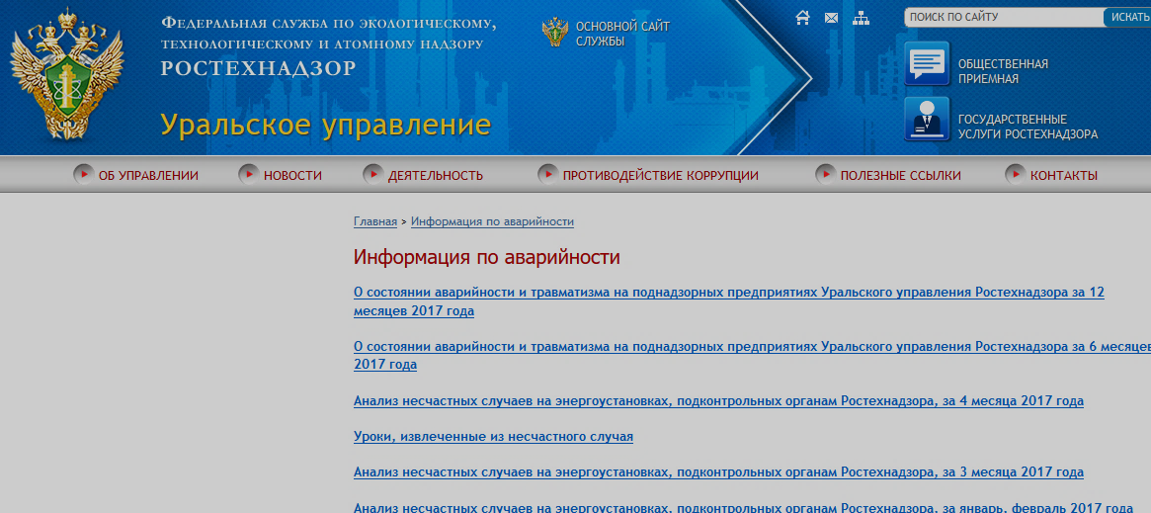
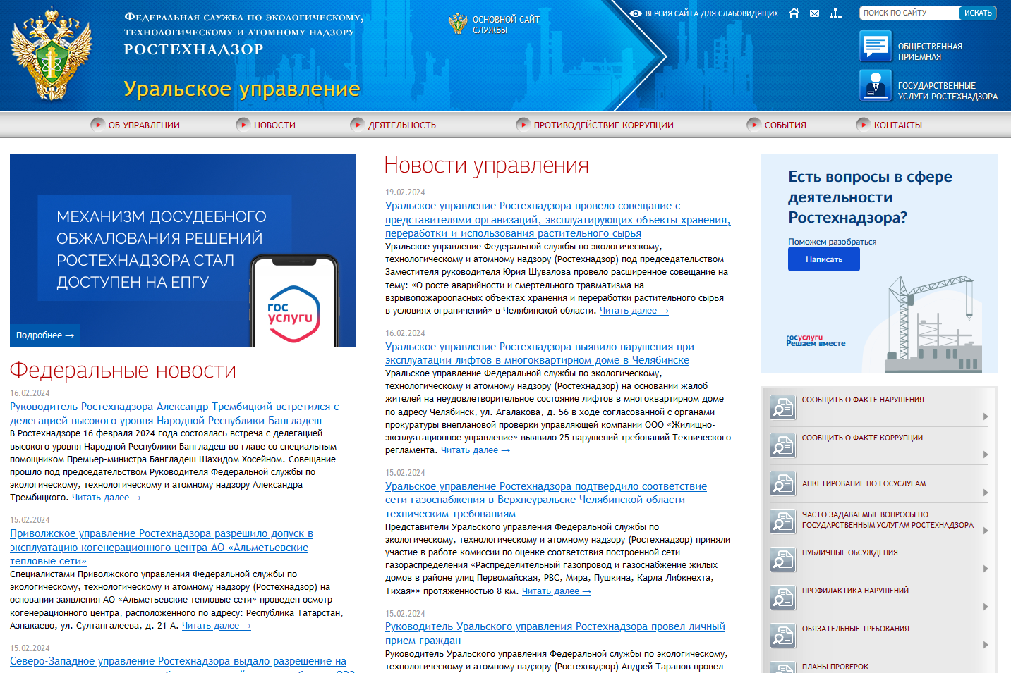
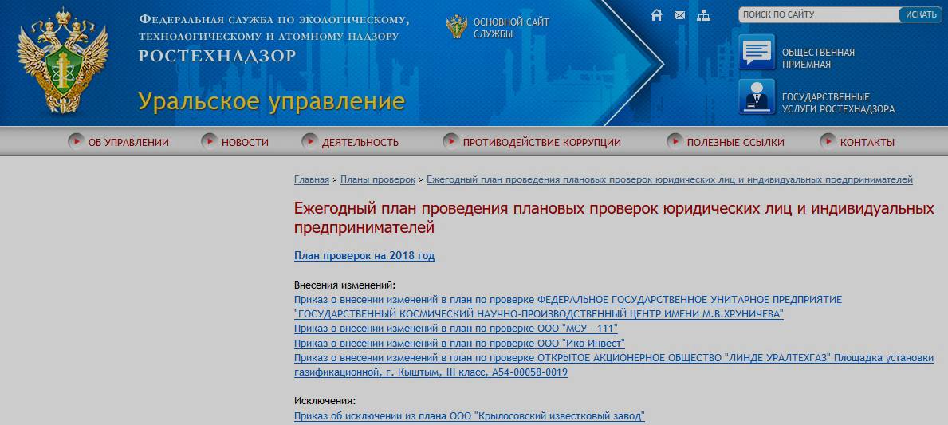
Уральское управление Ростехнадзора
Сайт Управления
23
Уральское управление, 29.03.2024

Slide 24
Уральское управление Ростехнадзора
Проведено в режиме видеоконференцсвязи 4 публичных обсуждения результатов правоприменительной практики Управления
Проводились обучающие семинары с участием представителей органов местного самоуправления субъектов, теплосетевых и теплоснабжающих организаций по вопросам отопительного периода 2022-2023
По результатам расследования аварий, несчастных случаев проводились технические совещания с анализом основных причин, приведших к событию и выполнение мероприятий, предложенных комиссией по расследованию
В 2023 году сотрудниками Управления проведено 2111 консультаций поднадзорных субъектов по вопросам соблюдения обязательных требований
24
Уральское управление, 29.03.2024

Slide 25
Уральское управление Ростехнадзора
Учет и выявление
индикаторов риска
25
Уральское управление, 29.03.2024

Slide 26
Уральское управление Ростехнадзора
Работа по выявлению
индикаторов риска
Выявлено 818 организаций без надлежаще оформленной лицензии, из них прекратило деятельность (ликвидировано по ЕГРЮЛ/ЕГРИП) – 160.
Специалистами Управления был проведен анализ информации, содержащейся в Реестре заключений экспертизы промышленной безопасности. Проанализированы все 164 экспертные организации. Установлено, что 10 лицензиатов соответствуют индикатору риска, установленному Приказом Службы № 426.
26
Уральское управление, 29.03.2024

Slide 27
Уральское управление Ростехнадзора
Возможные мероприятия по устранению (недопущению) правонарушений
выполнять указания, распоряжения и предписания Управления;
создавать систему управления промышленной безопасностью и обеспечивать её функционирование;
приостанавливать эксплуатацию объекта (оборудования) самостоятельно или по решению суда до устранения обстоятельств, создающих угрозу причинения вреда жизни и здоровью граждан;
осуществлять мероприятия по локализации и ликвидации последствий аварий, оказывать содействие должностным лицам Управления в расследовании причин аварии;
обеспечивать безопасность опытного применения технических устройств;
обеспечивать проведение своевременного обслуживания и ремонтов оборудования, в том числе планово-предупредительных, капитальных, техническое диагностирование и экспертизу в установленном порядке;
обеспечивать наличие и функционирование приборов и систем контроля за технологическими процессами;
27
Уральское управление, 29.03.2024

Slide 28
Уральское управление Ростехнадзора
Возможные мероприятия по устранению (недопущению) правонарушений
обеспечивать укомплектованность штата работников, их обучение, аттестацию (проверку знаний), инструктажи в соответствии с установленными требованиями;
иметь нормативные правовые акты, устанавливающие требования промышленной безопасности, разработать (актуализировать) и довести до исполнителей правила ведения работ, необходимые регламенты, а также должностные, производственные, технологические инструкции;
своевременно направлять в Управление сведения об организации производственного контроля за соблюдением требований промышленной безопасности;
предотвращать проникновение на объекты посторонних лиц;
принимать меры по защите жизни и здоровья работников, в том числе на случай аварии/инцидента;
своевременно и в установленном порядке осуществлять мероприятия по внесению изменений в реестр выданных лицензий;
своевременно устранять имеющиеся нарушения, принимать меры по их профилактике, а также недопущению нарушений.
28
Уральское управление, 29.03.2024

Slide 29
Уральское управление Ростехнадзора
Приоритетные задачи, стоящие перед Управлением на 2024 год
29
Уральское управление, 29.03.2024

